Slide 1


Оказание услуг по проведению спортивно-тренировочных мероприятий на базе
ФГАОУ ВО «МГТУ «СТАНКИН»
Адреса: Москва, Вадковский пер., 1
Москва, ш. Фрезер, 10

Slide 2
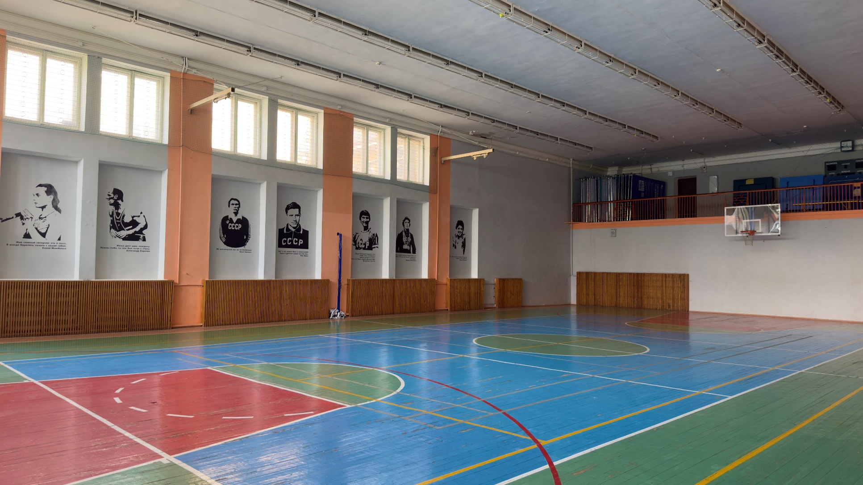
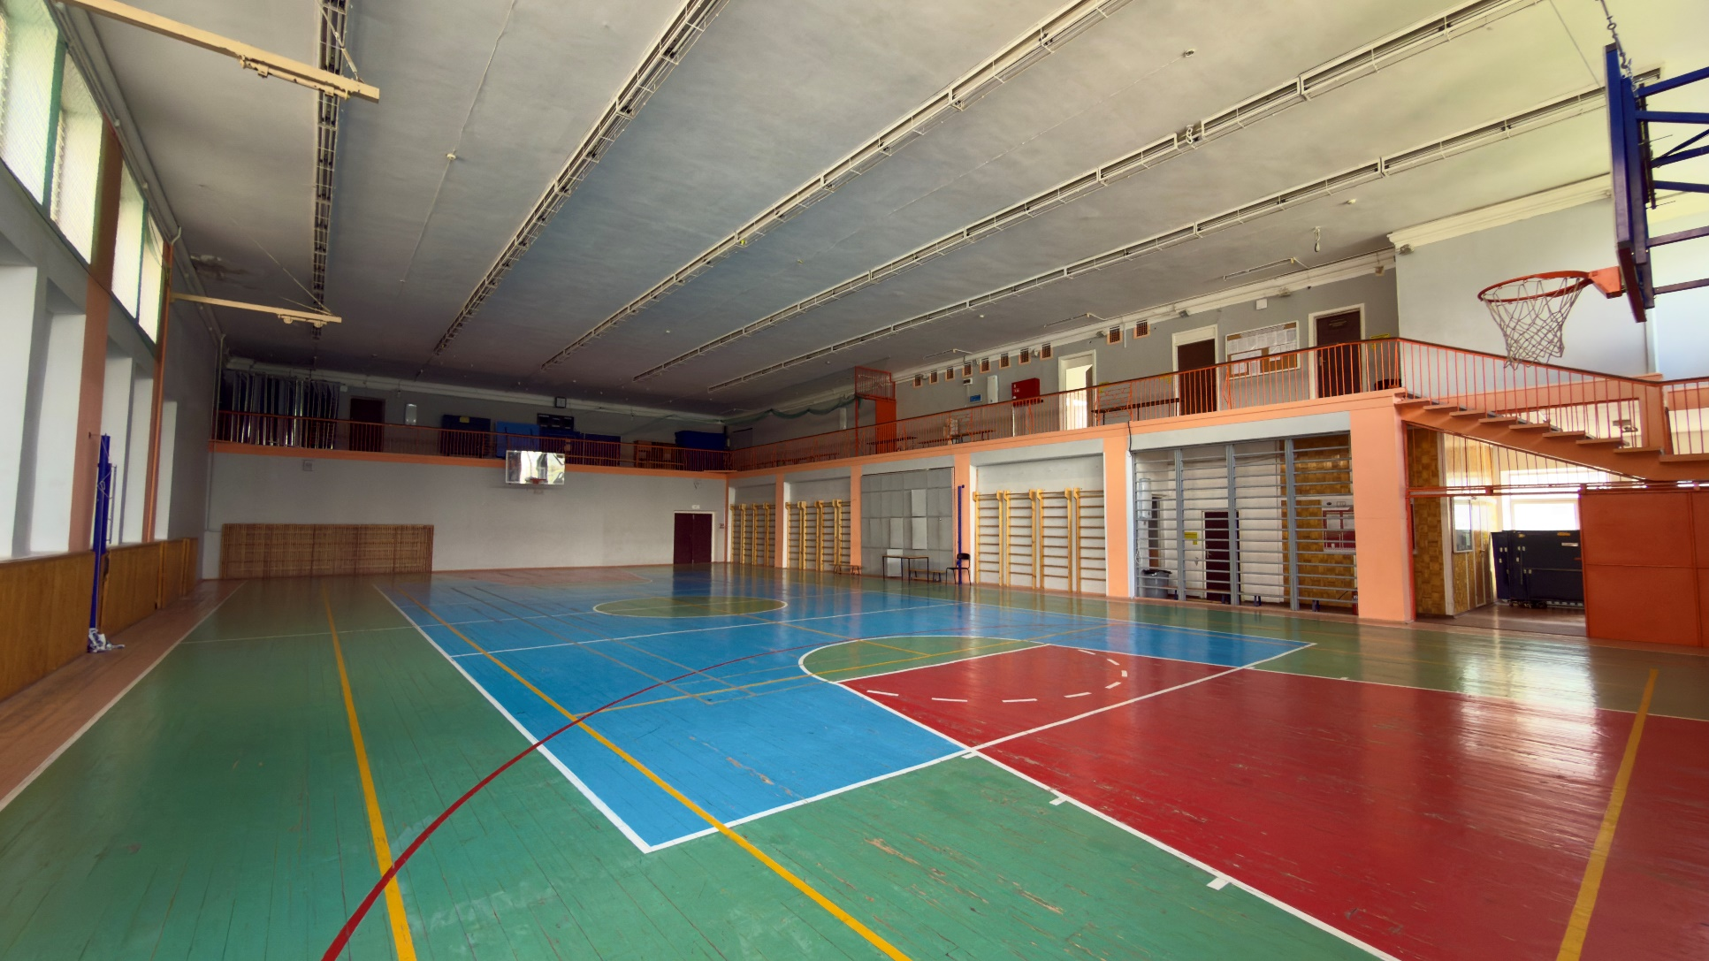
Спортивный зал главного учебного корпуса
Площадь: 440,6 м²
Универсальный спортивный зал, обеспечивающий условия для проведения тренировочных занятий, культурно-оздоровительных и спортивных мероприятий
Оснащение:
Игровая разметка для баскетбола, волейбола, бадминтона
Игровые столы для настольного тенниса, бадминтона
Раздевалки, душевые, уборные и специализированные зоны хранения инвентаря

Slide 3
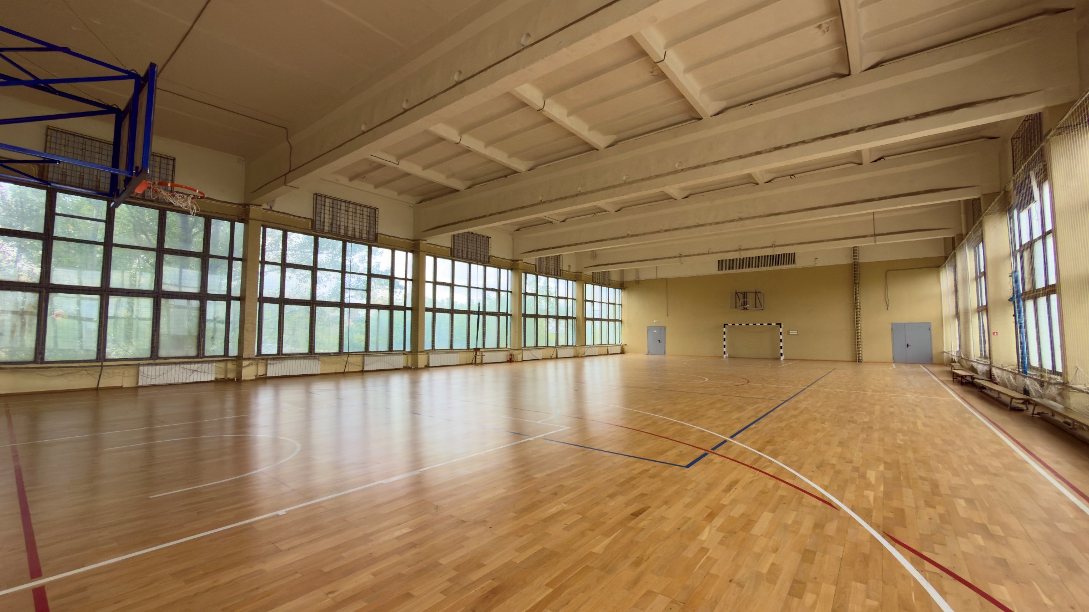
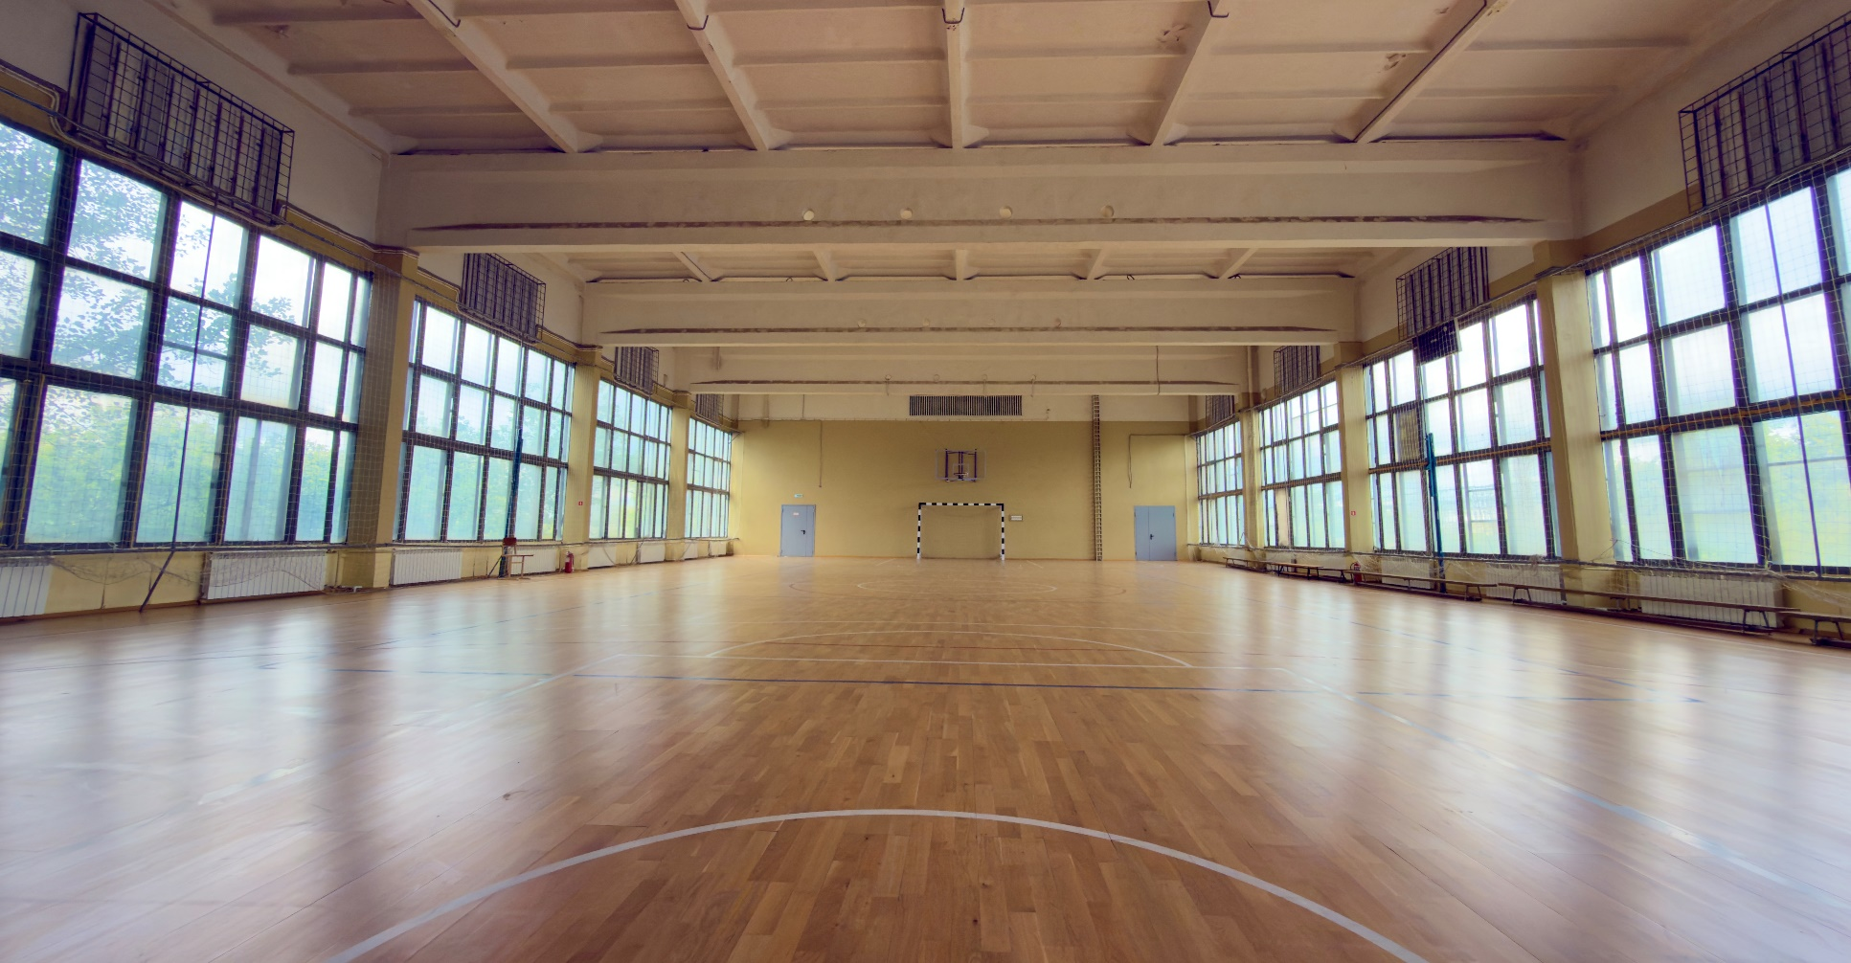
Спортивный зал Фрезер
Площадь: 524,1 м²
Универсальный спортивный зал, предназначенный для проведения многоформатных спортивных мероприятий: от регулярных командных тренировок до соревнований
Оснащение:
Игровое пространство с разметкой для баскетбола, волейбола, мини-футбола
Оборудование и инвентарь для соревнований и интенсивных командных тренировок
Просторные раздевалки с душевыми и уборными, а также выделенные помещения для хранения инвентаря

Slide 4
Информация для связи:
Контактное лицо: Шевяков Владимир Михайлович
Электронная почта: v.shevyakov@stankin.ru
Контактный телефон: 8-985-181-57-51 (4-87)

